Slide 1
Игра «Угадай-ка» (для детей 5-7 лет)
Автор- разработчик:
Коротаева Татьяна Леонидовна,
воспитатель МБДОУ г. Иркутск детский сад №79

Slide 2
Цель игры:
расширять, уточнять и активизировать словарь детей на основе систематизации и обобщения знаний об окружающем в рамках лексической темы «Огород. Овощи»;
пополнять активный словарь детей существительными (кочан, стручок, зубчик, початок, перья, клубень).
Ход игры: взрослый предлагает ребёнку рассмотреть на слайде овощи, назвать их, определить овощ, который соответствует названию плода овоща.

Slide 3
Это девочка Маша.
Хочешь с ней поиграть?
Тогда нажимай на левую
клавишу мышки и начинай игру.

Slide 4
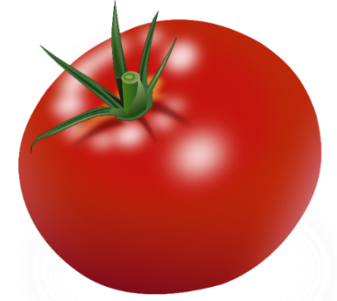
Помоги Маше найти овощ, у которого есть кочан. Наводи стрелку на овощ и нажимай на левую клавишу мышки. Если ответ неправильный, то овощ будет исчезать. При правильном ответе – покачиваться.

Slide 5
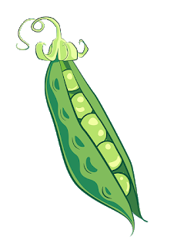
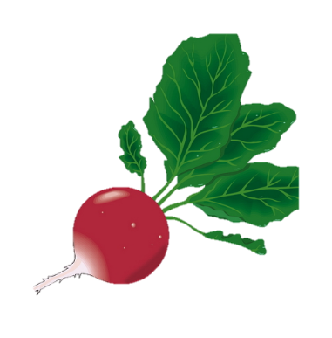
Помоги Маше найти овощ, у которого есть стручок. Наводи стрелку на овощ и нажимай на левую клавишу мышки. Если ответ неправильный, то овощ будет исчезать. При правильном ответе – покачиваться.

Slide 6
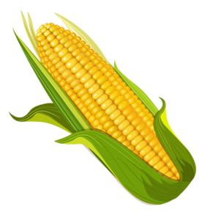
Помоги Маше найти овощ, у которого есть початок. Наводи стрелку на овощ и нажимай на левую клавишу мышки. Если ответ неправильный, то овощ будет исчезать и появляться. При правильном ответе – покачиваться.

Slide 7
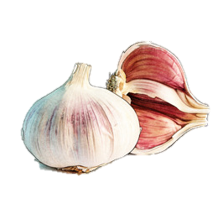
Помоги Маше найти овощ, у которого есть зубчики. Наводи стрелку на овощ и нажимай на левую клавишу мышки. Если ответ неправильный, то овощ будет исчезать. При правильном ответе – покачиваться.

Slide 8
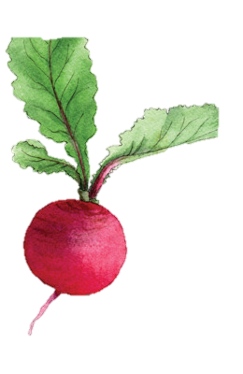
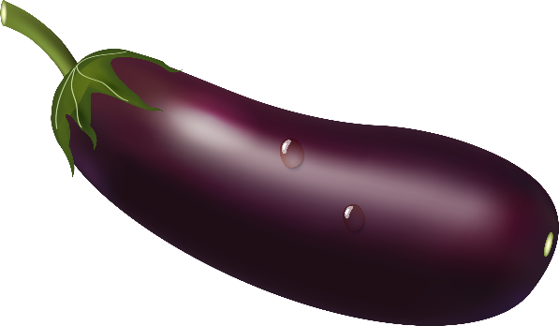
Помоги Маше найти овощ, у которого есть перья. Наводи стрелку на овощ и нажимай на левую клавишу мышки. Если ответ неправильный, то овощ будет исчезать и появляться. При правильном ответе – покачиваться.

Slide 9
Ты молодец!
А теперь научи играть
в эту игру своих друзей.

Slide 10
Литература 1. Программа коррекционно – развивающей работы в логопедической группе детского сада для детей с общим недоразвитием речи (с 4 до 7 лет). Н. В. Нищева.С- Пб, «Детство – пресс», 2011 2.Современная система коррекционной работы в группе компенсирующей направленности для детей с нарушениями речи. Н. В. Нищева. С –Пб .2013 3. Картинки из открытого доступа в интернет- ресурсах.

